Slide 1
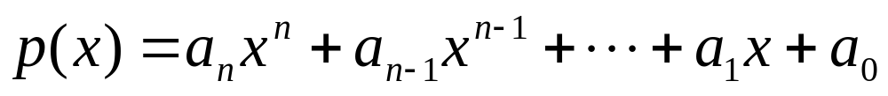
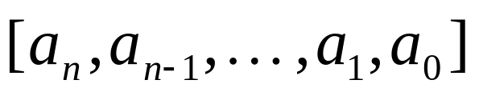

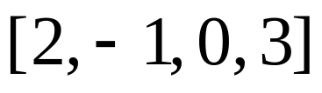
Matlab多项式运算与方程求根
Matlab多项式运算
在 Matlab 中，n 次多项式是用一个长度为 n+1的向量来表示，缺少的幂次项系数为 0。例如：
在 Matlab中表示为相应的向量：
例：
注：系数中的零不能省！

Slide 2







多项式四则运算
多项式加减运算：Matlab没有提供专门进行多项式加减运算的函数，事实上，多项式的加减就是其所对应的系数向量的加减运算。
对于次数相同的多项式，可以直接对其系数向量进行加减运算；
如果两个多项式次数不同，则应该把低次多项式中系数不足的高次项用0补足，然后进行加减运算。
例：

Slide 3


多项式四则运算（续）
多项式乘法运算： k=conv(p,q)
例：计算多项式 和 的乘积
>> p=[2,-1,0,3];
>> q=[2,1];
>> k=conv(p,q);
多项式除法运算：[k,r]=deconv(p,q)
其中 k 返回的是多项式 p 除以 q 的商，r 是余式。
[k,r]=deconv(p,q)
<==>
p=conv(q,k)+r

Slide 4
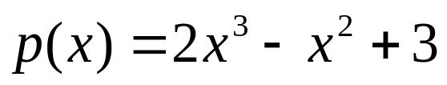


多项式的导数：polyder
k=polyder(p):多项式 p 的导数；
k=polyder(p,q): p*q 的导数；
[k,d]=polyder(p,q):p/q 的导数，k是分子，d是分母。
例：已知 ， ，
求
>> k1=polyder([2,-1,0,3]);
>> k2=polyder([2,-1,0,3],[2,1]);
>> [k2,d]=polyder([2,-1,0,3],[2,1]);

Slide 5

多项式求值
代数多项式求值：
y=polyval(p,x):计算多项式 p 在 x 点的值
注：若 x 是向量或矩阵，则采用数组运算（点运算）！
例：已知 ，分别取 x=2和一个2×2矩阵，
求 p(x) 在 x 处的值
>> p=[2,-1,0,3];
>> x=2;polyval(p,x)
>> x=[-1, 2;-2,1];polyval(p,x)

Slide 6
多项式求值（续）
矩阵多项式求值：
Y=polyvalm(p,X)：以方阵X为自变量，
计算多项式的值，采用矩阵运算。
例：已知 ，则
polyvalm(p,A)=2*A*A*A - A*A + 3*eye(size(A));
polyval(P,A)=2*A.*A.*A - A.*A + 3*ones(size(A))
>> p=[2,-1,0,3];
>> x=[-1, 2;-2,1];polyval(p,x)
>> polyvalm(p,x)

Slide 7

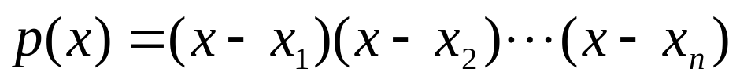
多项式求根
x=roots(p)：若p是n次多项式，则输出x为包含p=0的n个根的n维向量。
例：已知 ，求p(x)的零点。
>> p=[2,-1,0,3];
>> x=roots(p)
若已知多项式的全部零点，则可用poly函数给出该多项式。
p=ploy(x)

Slide 8
注：以上多项式运算中，使用的都是多项式
的 系数向量，不涉及符号计算！

